Slide 1



ENTREPRENEURIAT
Dr BRAHITI Ibtissem

Slide 2



Slide 3



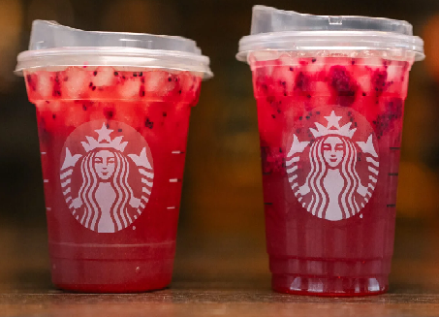

Slide 4
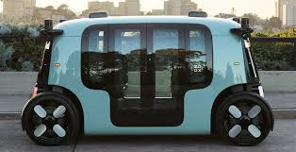
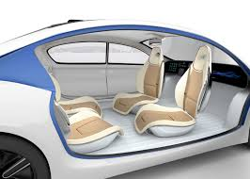
Innovation Vs Invention
L’innovation s’inscrit dans la mesure ou elle s’inscrit dans une perspective applicative qui rencontre un marché.

Slide 5
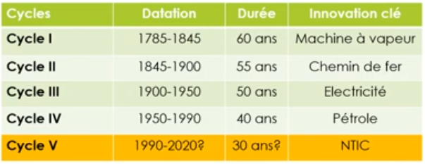
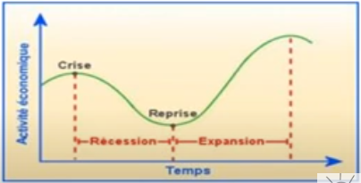
FONDEMENTS DE L’INNOVATION la pensée shumpétrienne
L’innovation est à la fois source de croissance et facteur de crise

Slide 6
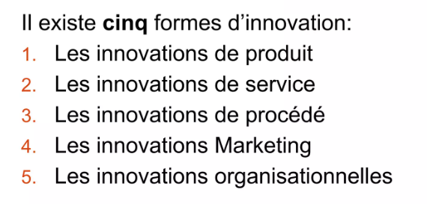
Formes d’innovation

Slide 7
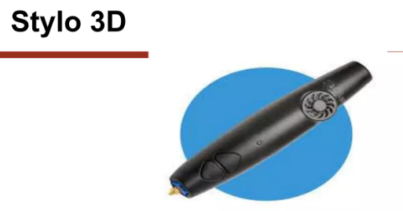
Innovation produit

Slide 8
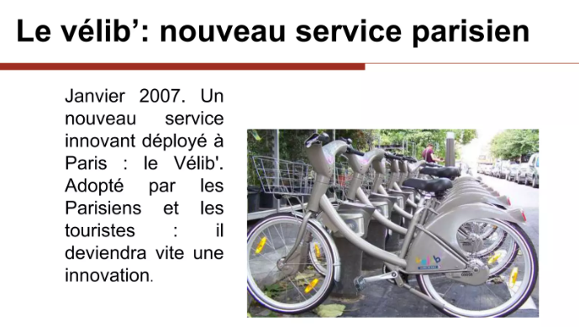
Innovation service

Slide 9
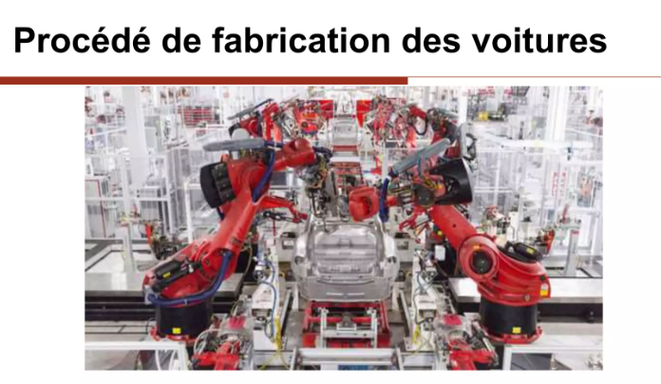
Innovation de procédé

Slide 10

Innovation marketing

Slide 11


Innovation marketing

Slide 12

Innovation organisationnelle
Notes:
Cette forme d’innovation touche le management et la façon de piloter une entreprise

Slide 13

Innovation organisationnelle
Notes:
Cette forme d’innovation touche le management et la façon de piloter une entreprise

Slide 14

Les formes d’innovation
Nouveauté
L’innovation de rupture « first mover »
L’imitation d’une innovation de rupture « suiveur »
La modification d’une innovation de rupture ;
Innovation incrémentale ;
Imitation d'une innovation incrémentale ;
Modification d’une innovation incrémentale

Slide 15
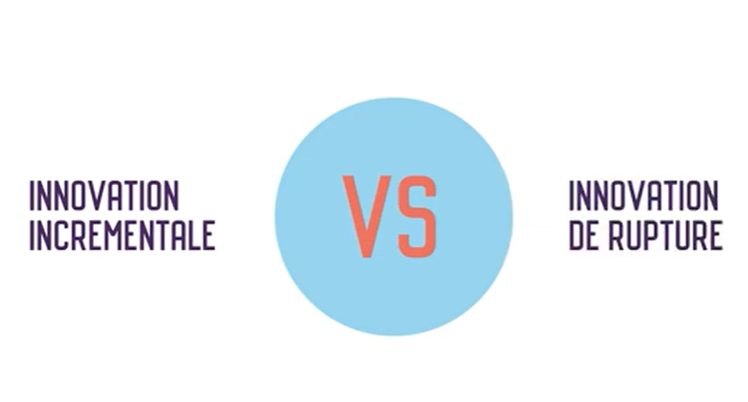

Slide 16

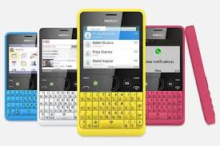

Slide 17
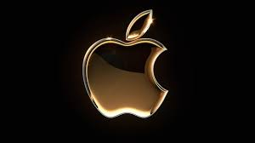


Notes:
Apple acteur Simple à l’utilisation notamment avec son écran tactile

Slide 18
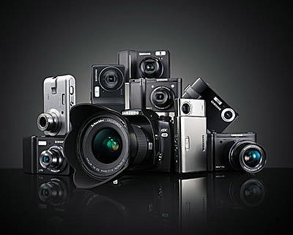
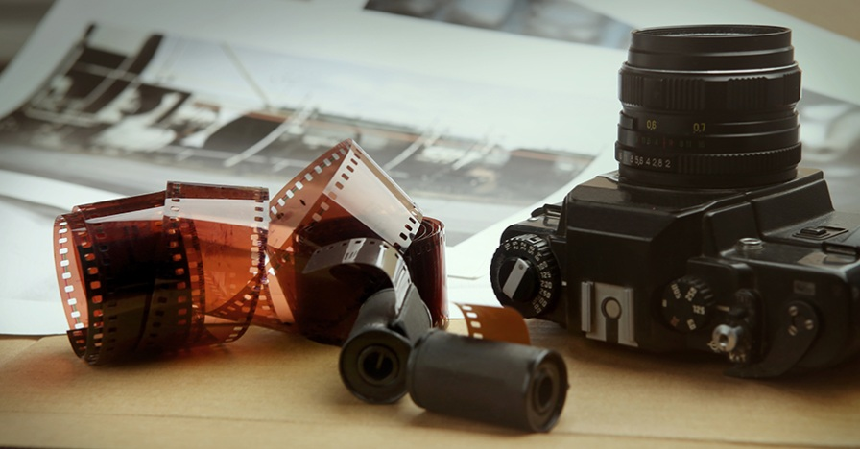
1- L’innovation de rupture
« Introduction dans un marché d'un produit, processus ou service complètement nouveau »
Steven Sasson / Kodak /1975/3,6kg
L’effet kodak !
Notes:
Photographie argentique -photographie numérique, ca cassette et cd- le MP3, Nespresso, téléphone fixe → téléphone mobile

Slide 19
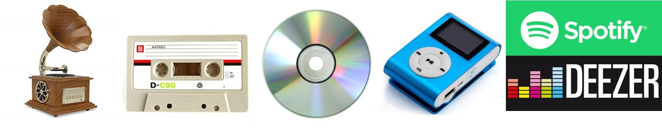
Suite : innovation de rupture

Slide 20



Suite : innovation de rupture

Slide 21
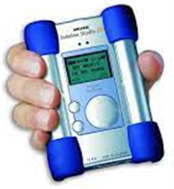
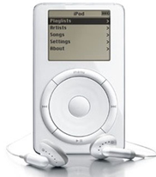
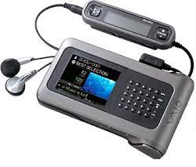
2- L’imitation d’une innovation de rupture
« Adoption d'une innovation de rupture par un autre entrepreneur qui se comporte comme un suiveur »
Baladeur numérique MP3
Jukebox studio 10
ARCHOS / Juil 2000
Ipod Sep 2001
Sony 2004
APPLE / Suiveur rapide
Notes:
Quand un nouveau marché se crée, qu’une nouvelle catégorie de produits ou de services est mise en vente, les entreprises ont le choix entre deux types de comportement : pionnier ou suiveur. Est pionnière, l’entreprise qui est la première à vendre une nouvelle catégorie de produits ou services. Est suiveuse toute entreprise qui vend son produit ou son service sur le marché, après l’entreprise pionnière. Ce délai peut être très variable, allant de quelques jours à plusieurs années.Exemple : Pour le marché des baladeurs numériques MP3, l’entreprise française Archos avec son Jukebox studio 10 lancé en juillet 2000 est pionnière. Apple, suiveur précoce, est arrivé quelques mois après, en septembre 2001 avec son Ipod. Enfin, Sony, suiveur tardif, est entré sur le marché en 2004, une fois le marché de masse pénétré.
2- Innover à tout va a d’ailleurs valu à Dyson quelques adaptations marketing. En France, notamment, où les habitudes de consommation ne sont pas les mêmes que dans les pays anglo-saxons. « Par exemple, lorsque la marque a commencé à commercialiser ses aspirateurs ’upright’, que l’on pousse, les Français n'ont pas réellement adhéré au concept, analyse Marie Vendroux. Notamment car ils ont l’habitude de tirer leurs aspirateurs, plutôt que de les pousser.» Et même si ce produit n'est pas une priorité pour la marque dans l'Hexagone, Dyson continue de commercialiser plusieurs modèles upright. « Ils ont certes moins de succès que d'autres produits, plus en adéquation avec les attentes des consommateurs, mais ils s'écoulent normalement et la marque n'a jamais perdu d'argent sur ces modèles », assure Marie Vendroux.

Slide 22


2- L’imitation d’une innovation de rupture (suite)

Slide 23
LE pionnier Vs suiveur
SUIVEUR
Avantages
Coût R&D plus bas
Effet d’apprentissage !
Moins de risque marketing
→ Stratégie des grands groupes : le rachat de start-up
Limites
Manquer les avantages du pionnier !
PIONNIER
Avantages
Préemption de ressources
Autorisation administratives
Emplacement géographique
Brevetage
Expérience et image
Limites
Rentabiliser ses efforts RD
Boulversement du BM
Résistance du marché

Slide 24
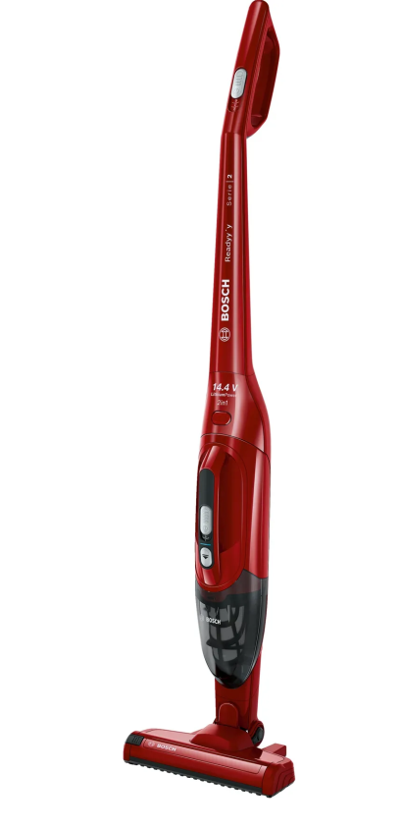
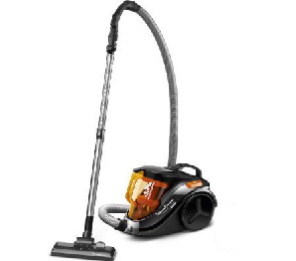
3- Modification d’une innovation de rupture
« Adoption d'une innovation de rupture avec des modifications, plus ou moins importantes »
William Hoover
Brevet 1908
La stratégie de challenger
Dyson

Slide 25
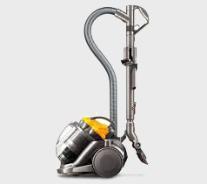
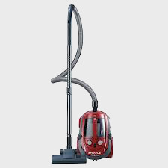
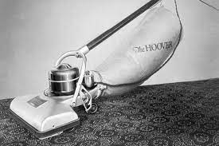
4- Innovation incrémentale
« Innovation, créatrice de valeur, à partir de petites adaptations et modifications apportées à des produits, services ou processus existants »
1920 William Hoover Aspirateur
En 1983 James Dison
Hoover 1936
Notes:
Puissance autonomie

Slide 26
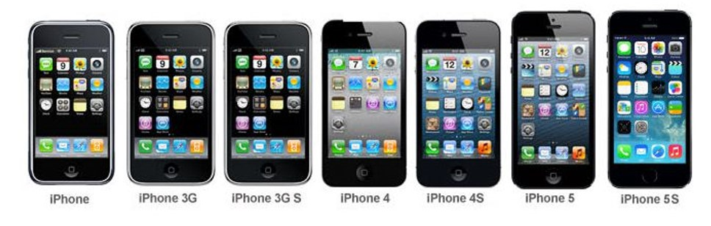
4- Innovation incrémentale
« Innovation, créatrice de valeur, à partir de petites adaptations et modifications apportées à des produits, services ou processus existants »
Notes:
Autonime de la batterie, qualité appareil photo, capacité de stockage

Slide 27
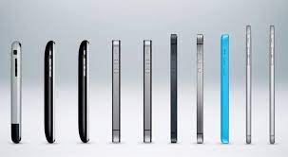

Slide 28
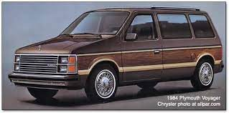
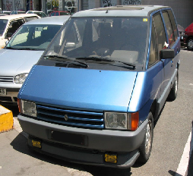
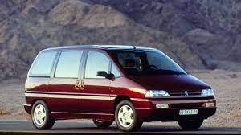
5- Imitation d'une innovation incrémentale
« Adoption d'une innovation incrémentale par un suiveur »
Chrysler voyageur 1984
Peugeot 806
1994
Renault Espace
1984 → 9 voitures vendues !
Citroën Evasion en 1994, Volkswagen Sharan et Ford Galaxy en 1995...)

Slide 29
6- Modification d'une innovation incrémentale
« Adoption d'une innovation incrémentale avec des
modifications, plus ou moins importantes »
Un hypermarché propose la livraison à domicile
Un autre hypermarché propose la livraison sur un point relais

Slide 30
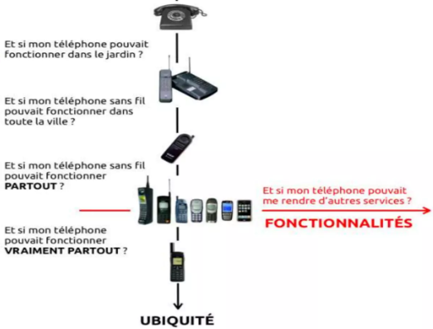

Slide 31
LE PROCESSUS D’INNOVATION
Étape | Description | exemple
Inspiration | Observation d’un besoin ou problème | Manque de suivi médical à distance
Idéation | Recherche de solutions possibles | Application mobile santé
Implémentation | Développement du prototype | Création de l’application
Diffusion | Mise sur le marché et adoption | Téléconsultation dénéralisée

Slide 32
Création de valeur
Créer de la valeur, c’est proposer un produit ou un service qui améliore la vie des utilisateurs plus qu’il ne coûte à produire.
La valeur peut être
Économique: rentabilité, chiffre d’affaires
Sociale: impact sur la société, inclusion
Environnementale: réduction de pollution, recyclage

Slide 33
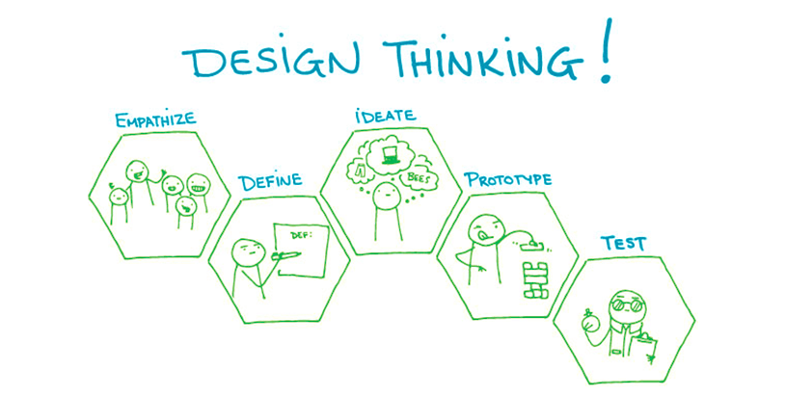
L’idéation → le DESIGN THINKING

